Slide 1
Οργάνωση πληροφοριών Ταξινόμηση (Θ)
Ανοικτά Ακαδημαϊκά Μαθήματα στο ΤΕΙ Αθήνας
Ενότητα 2: Εισαγωγή (β μέρος)
Δάφνη Κυριάκη-Μάνεση
Τμήμα Βιβλιοθηκονομίας και Συστημάτων Πληροφόρησης
Το περιεχόμενο του μαθήματος διατίθεται με άδεια Creative Commons εκτός και αν αναφέρεται διαφορετικά | Το έργο υλοποιείται στο πλαίσιο του Επιχειρησιακού Προγράμματος «Εκπαίδευση και Δια Βίου Μάθηση» και συγχρηματοδοτείται από την Ευρωπαϊκή Ένωση (Ευρωπαϊκό Κοινωνικό Ταμείο) και από εθνικούς πόρους.

Slide 2
Η υποδομή για την αναζήτηση και ανάκτηση πληροφοριών:
Δελτία και Κάρτες
Βιβλιογραφίες
Κατάλογοι
Ευρετήρια
Βάσεις Δεδομένων
Μηχανές Αναζήτησης

Slide 3
Τι θα δούμε
Φωνές από το παρελθόν
Το παρόν
Το μέλλον
Οι ερωτήσεις σας είναι σημαντικές

Slide 4
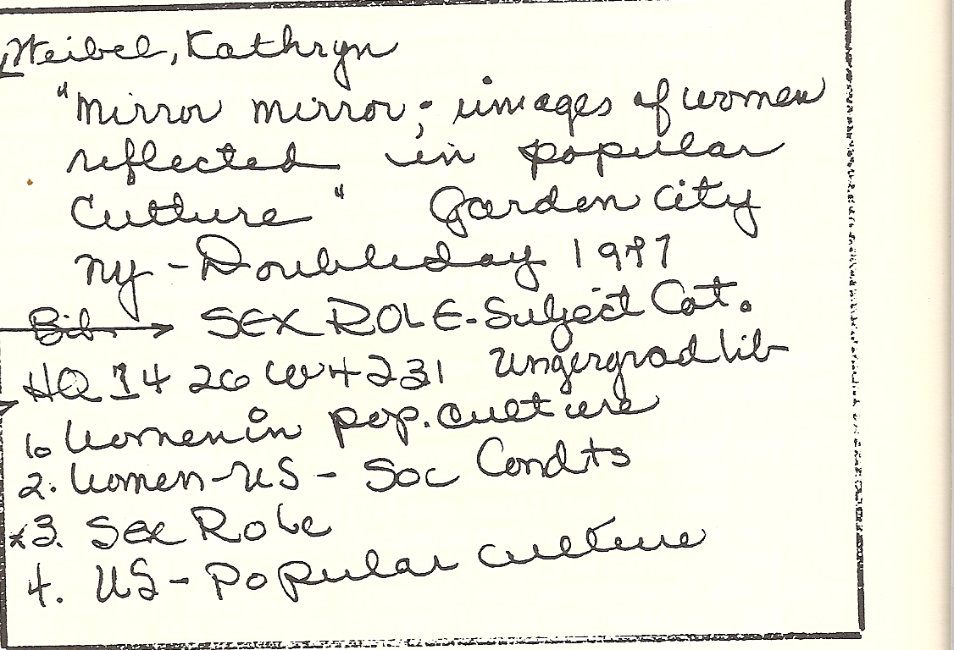
Το παρελθόν: Δελτία ερευνητών

Slide 5
Δελτία
Τα οργανώνω αλφαβητικά κατά
Θέμα
Συγγραφέα
Τίτλο
Τοποθετώ τις κάρτες κατά θέμα και μέσα σε κάθε θέμα κατά συγγραφέα. Μέσα σε κάθε συγγραφέα μπορώ να υποδιαιρέσω κατά τίτλο κάθε έργου τους. Σε κάθε κάρτα γράφω τις σημειώσεις για την έρευνά μου εκεί που αντιστοιχούν.
Πετυχαίνω:
Να έχω τις πηγές
Να βρίσκω αυτό που θέλω
Να οργανώσω την έρευνά μου
You can do that when versions are enabled for a SharePoint document library.

Slide 6
Με τα Δελτία παράγω: Βιβλιογραφίες
Οι βιβλιογραφίες μπορεί να είναι:
Θεματικές
Γλωσσικές
Συγγραφικές
Χρονολογικές
Τοπικές
Εκδοτικές
Μορφής (δισκογραφίες, φιλμογραφίες, κλπ)
Πρότυπα
ISO 832
ISBD
Προσοχή: Βιβλιογραφικές αναφορές
Chicago manual of style
Harvard System of referencing
Turabian

Slide 7
Βιβλιογραφίες
Βιβλιογραφίες: λίστες πληροφοριακών πακέτων
Χρήση: Πρόσβαση σε τεκμήρια που αποτελούν μέρος μιας ενότητας
Θεματικής
Γλωσσικής
Συγγραφικής
Χρονολογικής
Τοπικής
Εκδοτικής
Μορφής
Σημεία πρόσβασης | Με όλα τα παραπάνω
Δείχνουν | Το σύνολο μιας πληροφοριακής ενότητας
Βοηθούν | Στην έρευνα, συγγραφή, επιστήμη

Slide 8
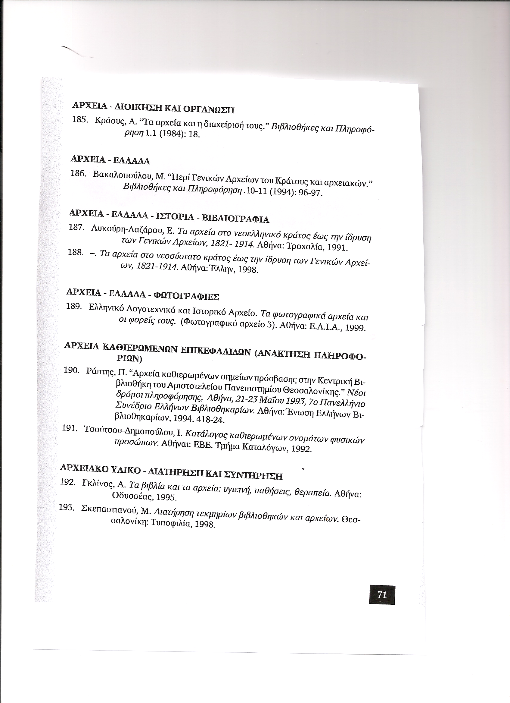
Θεματική βιβλιογραφία

Slide 9
Οδηγοί κάθε είδους
ΠΑΠΑΔΟΠΟΥΛΟΣ ΓΕΩΡΓΙΟΣ ΠΑΤΗΣΙΑ Χρ. Σμύρνης 10-12 2102010723
ΠΑΠΑΔΟΠΟΥΛΟΣ ΓΕΩΡΓΙΟΣ ΠΑΤΗΣΙΑ Αγίας Λαύρας 1 2102018244
ΠΑΠΑΔΟΠΟΥΛΟΣ ΓΕΩΡΓΙΟΣ ΙΛΙΟΝ Αποικ. Μεγάλου Κωνσταντίνου 1 2102616724
ΠΑΠΑΔΟΠΟΥΛΟΣ ΓΕΩΡΓΙΟΣ ΠΕΙΡΑΙΑΣ Μητρ. Χρυσάνθου 13 2104615021
ΠΑΠΑΔΟΠΟΥΛΟΣ ΓΕΩΡΓΙΟΣ ΒΥΡΩΝΑΣ Αγίου Δημητρίου 7 2107654551
ΠΑΠΑΔΟΠΟΥΛΟΣ ΓΕΩΡΓΙΟΣ ΖΩΓΡΑΦΟΥ Δάφνης 2 15772
2107784980
ΠΑΠΑΔΟΠΟΥΛΟΣ ΓΕΩΡΓΙΟΣ ΚΥΨΕΛΗ Σπετσών 1 11362
2117508245 Περισσότερα...
ΠΑΠΑΔΟΠΟΥΛΟΣ ΓΕΩΡΓΙΟΣ ΚΟΡΩΠΙ Αμπελώνος 10 19400
2118205097
ΠΑΠΑΔΟΠΟΥΛΟΣ ΓΕΩΡΓΙΟΣ Α ΠΑΤΗΣΙΑ Σαλτέλη 1-3 Αθήνα 11141
2102027496
Προέρχονται από τα δελτία
Έχουν συνήθως καταληκτική πληροφορία
Έχουν πολύ συγκεκριμένο στόχο, συγκεκριμένη πληροφορία και χρήση

Slide 10
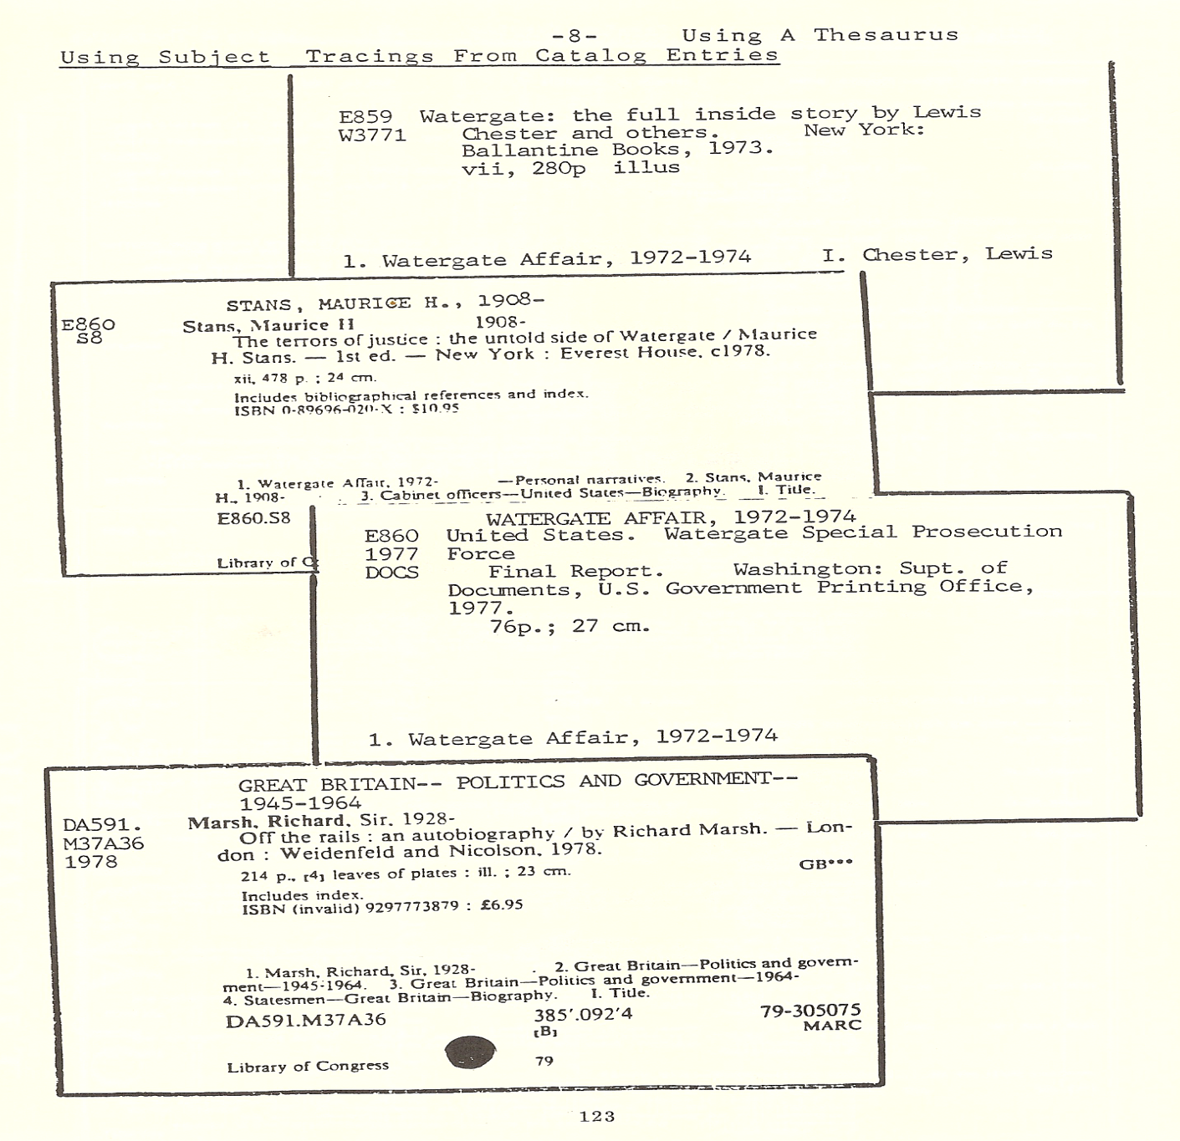
Το Παρελθόν: Κάρτες καταλόγου

Slide 11
Κατάλογος βιβλιοθήκης: Συγγραφείς

Slide 12
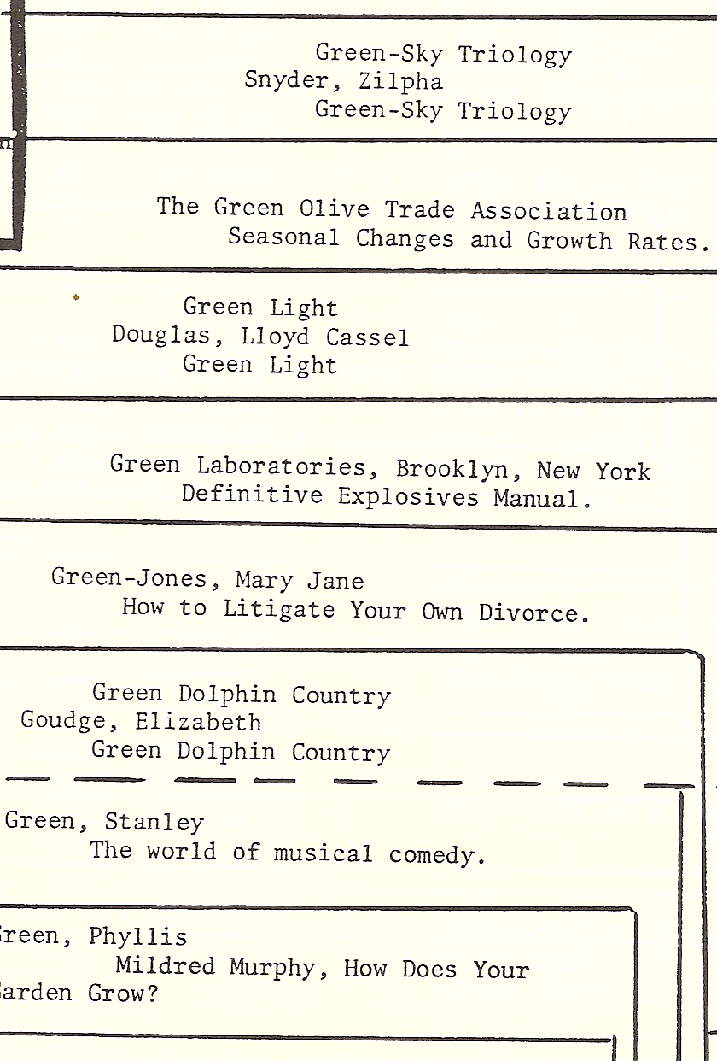
Κάρτες Καταλόγων βιβλιοθηκών: Συγγραφέας και τίτλος

Slide 13
Κάρτες Καταλόγων βιβλιοθηκών: Κατά Θέμα

Slide 14
Σήμερα: το λήμμα καταλόγου βιβλιοθήκης σε βάση δεδομένων
Εγγραφή 10 | Μονογραφία Γλωσσικό υλικό, έντυπο |  |  |  |  | Κύριος Κατάλογος
Ταυτότητα Εγγραφής: | 030334
Τίτλος: | Οργάνωσε τη βιβλιοθήκη σου : ένας πρακτικός οδηγός για την οργάνωση λαϊκών, παιδικών, σχολικών, ιδιωτικών βιβλιοθηκών / Κυρ. Ντελόπουλος
Συγγραφέας: | Ντελόπουλος, Κυριάκος, 1933- (070)
Έκδοση: | 2η ανατύπωση 2002
Δημοσίευση: | Αθήνα : Gutenberg, 1987
Φυσική Περιγραφή: | 190 σ. : εικ. ; 24 εκ.
Σειρές: | (Βιβλία για το βιβλίο)
ISBN: | 960-01-0939-7
Θέματα: | Classification, Dewey decimal Καταλογογράφηση, Περιγραφική Descriptive cataloging Βιβλιοθήκες--Διοίκηση και οργάνωση Library administration Ταξινομικό δεκαδικό σύστημα Dewey
DDC Ταξινόμηση: | 025.1
Αντίτυπα: | Αριθμός Εισαγωγής: | Συλλογή: | Ταξιθετικό Σύμβολο: | Στοιχεία Μέρους: | Δανείζεται: |  | Κατάσταση:
 | 66663 | 01 | 025.1 ΝΤΕ | - | Ναι |  | Διαθέσιμο
 | 60908 | 01 | 025.1 ΝΤΕ | - | Ναι |  | Διαθέσιμο
 | 19207 | 01 | 025.1 ΝΤΕ | - | Ναι |  | Διαθέσιμο

Slide 15
Τα ευρετήρια του καταλόγου της βιβλιοθήκης σε βάση δεδομένων
A glossary of indexing terms
υπό Buchanan, Brian
London : Clive Bingley , 1976 .
Εισαγωγή στην ταξινόμηση :Εισαγωγή στο θεματικό κατάλογο - Συστηματικός κατάλογος - Αλφαβητικός θεματικός κατάλογος - Υστεροσυνδυασμένη ευρετηρίαση (post-coordinate indexing)
υπό Σκανδάλη, Νίνα Α., Κέντρα Ανωτέρας Τεχνικής και Επαγγελματικής Εκπαιδεύσεως
Αθήνα : Κέντρα Ανωτέρας Τεχνικής και Επαγγελματικής Εκπαιδεύσεως Αθηνών , 1979 .
Vocabulary control for information retrieval υπό Lancaster, F. Wilfrid (Frederick Wilfrid), 1933-
Arlington, Va. : Information Resources Press, 1986.
Θεματική ευρετηρίαση : υστεροσυνδυασμένα συστήματα
υπό Σκανδάλη, Νίνα Α.Αθήνα : Ι. Γ. Βασιλείου, 1990.
Θεματική ευρετηρίαση :Προσυνδυασμένα συστήματα
υπό Σκανδάλη, Νίνα Α.Αθήνα : Ι. Γ. Βασιλείου , 1990 .
The art of indexing
υπό Bonura, Larry S. 1950-
New York : John Wiley & Sons , c1994 .
Introduction to indexing and abstracting
υπό Cleveland, Donald B. 1935-, Cleveland, Ana D. 1943-
Greenwood Village, Colo. : Libraries Unlimited, 2001.
Κάθε πεδίο σχηματίζει πίσω του ένα ευρετήριο. Κάθε ευρετήριο αποτελεί τους πίνακες της βάσης δεδομένων
Ευρετήριο Τίτλου (παράδειγμα)

Slide 16
Ευρετήρια καταλόγων
OPAC (AACR2)
Πρότυπα:
MARC (Unimarc)
MARC XML
MODS
EAD
CCO
Χρήση:
Πρόσβαση σε τεκμήρια που αποτελούν μέρος συλλογής κυρίως βιβλιοθηκών)
Πρόσβαση συνήθως σε φυσικά τεκμήρια (βιβλία)
Σημεία πρόσβασης | Με συγγραφέα, τίτλο, θέμα
Δείχνουν | Τι έχει μια βιβλιοθήκη
Βοηθούν | Στην επιλογή ενός τεκμηρίου

Slide 17
Εργαλεία ανάκτησης δεδομένων
Μηχανές αναζήτησης: Λογισμικό ανάκτησης πληροφοριών (yahoo, google)
Πρότυπα: --
Φίλτρα
Στατιστική
Σημεία πρόσβασης | Όλα
Δείχνουν | Προς όλες τις κατευθύνσεις
Βοηθούν | Στην ανεύρεση γνωστών και άγνωστων πληροφοριών

Slide 18
Βάσεις δεδομένων
Φιλοσοφία
Χρήση
Συνδυασμοί πεδίων = συνδυασμοί πληροφοριών

Slide 19
Ευρετηριάσεις
Ευρετήρια: αναλυτική πρόσβαση στο περιεχόμενο ενός τεκμηρίου
Πρότυπα:
Dublin Core
MARC σχήματα και MODS
TEI
EAD
CIDOC CRM
Σημεία πρόσβασης | Όλα όσα καταγράφονται
Δείχνουν | Θεματικά κυρίως σύνολα πληροφοριών
Βοηθούν | Στην ανεύρεση μη γνωστών πληροφοριών ανεξαρτήτως σημείου προέλευσης

Slide 20
Τέλος Ενότητας

Slide 21
Σημειώματα

Slide 22
Σημείωμα Αναφοράς
Copyright Τεχνολογικό Εκπαιδευτικό Ίδρυμα Αθήνας, Δάφνη Κυριάκη-Μάνεση 2014. Δάφνη Κυριάκη-Μάνεση 2014. «Οργάνωση Πληροφοριών – Ταξινόμηση (Θ). Ενότητα 2: Εισαγωγή (β μέρος)». Έκδοση: 1.0. Αθήνα 2014. Διαθέσιμο από τη δικτυακή διεύθυνση: ocp.teiath.gr.

Slide 23
Σημείωμα Αδειοδότησης
Το παρόν υλικό διατίθεται με τους όρους της άδειας χρήσης Creative Commons Αναφορά, Μη Εμπορική Χρήση Παρόμοια Διανομή 4.0 [1] ή μεταγενέστερη, Διεθνής Έκδοση. Εξαιρούνται τα αυτοτελή έργα τρίτων π.χ. φωτογραφίες, διαγράμματα κ.λ.π., τα οποία εμπεριέχονται σε αυτό. Οι όροι χρήσης των έργων τρίτων επεξηγούνται στη διαφάνεια «Επεξήγηση όρων χρήσης έργων τρίτων».
Τα έργα για τα οποία έχει ζητηθεί άδεια αναφέρονται στο «Σημείωμα Χρήσης Έργων Τρίτων».
[1] http://creativecommons.org/licenses/by-nc-sa/4.0/
Ως Μη Εμπορική ορίζεται η χρήση:
που δεν περιλαμβάνει άμεσο ή έμμεσο οικονομικό όφελος από την χρήση του έργου, για το διανομέα του έργου και αδειοδόχο
που δεν περιλαμβάνει οικονομική συναλλαγή ως προϋπόθεση για τη χρήση ή πρόσβαση στο έργο
που δεν προσπορίζει στο διανομέα του έργου και αδειοδόχο έμμεσο οικονομικό όφελος (π.χ. διαφημίσεις) από την προβολή του έργου σε διαδικτυακό τόπο
Ο δικαιούχος μπορεί να παρέχει στον αδειοδόχο ξεχωριστή άδεια να χρησιμοποιεί το έργο για εμπορική χρήση, εφόσον αυτό του ζητηθεί.

Slide 24
Επεξήγηση όρων χρήσης έργων τρίτων
©
Δεν επιτρέπεται η επαναχρησιμοποίηση του έργου, παρά μόνο εάν ζητηθεί εκ νέου άδεια από το δημιουργό.
διαθέσιμο με άδεια CC-BY
Επιτρέπεται η επαναχρησιμοποίηση του έργου και η δημιουργία παραγώγων αυτού με απλή αναφορά του δημιουργού.
διαθέσιμο με άδεια CC-BY-SA
Επιτρέπεται η επαναχρησιμοποίηση του έργου με αναφορά του δημιουργού, και διάθεση του έργου ή του παράγωγου αυτού με την ίδια άδεια.
διαθέσιμο με άδεια CC-BY-ND
Επιτρέπεται η επαναχρησιμοποίηση του έργου με αναφορά του δημιουργού.
Δεν επιτρέπεται η δημιουργία παραγώγων του έργου.
διαθέσιμο με άδεια CC-BY-NC
Επιτρέπεται η επαναχρησιμοποίηση του έργου με αναφορά του δημιουργού.
Δεν επιτρέπεται η εμπορική χρήση του έργου.
διαθέσιμο με άδεια CC-BY-NC-SA
Επιτρέπεται η επαναχρησιμοποίηση του έργου με αναφορά του δημιουργού
και διάθεση του έργου ή του παράγωγου αυτού με την ίδια άδεια.
Δεν επιτρέπεται η εμπορική χρήση του έργου.
διαθέσιμο με άδεια CC-BY-NC-ND
Επιτρέπεται η επαναχρησιμοποίηση του έργου με αναφορά του δημιουργού.
Δεν επιτρέπεται η εμπορική χρήση του έργου και η δημιουργία παραγώγων του.
διαθέσιμο με άδεια
CC0 Public Domain
Επιτρέπεται η επαναχρησιμοποίηση του έργου, η δημιουργία παραγώγων αυτού και η εμπορική του χρήση, χωρίς αναφορά του δημιουργού.
διαθέσιμο ως κοινό κτήμα
Επιτρέπεται η επαναχρησιμοποίηση του έργου, η δημιουργία παραγώγων αυτού και η εμπορική του χρήση, χωρίς αναφορά του δημιουργού.
χωρίς σήμανση
Συνήθως δεν επιτρέπεται η επαναχρησιμοποίηση του έργου.

Slide 25
Διατήρηση Σημειωμάτων
Οποιαδήποτε αναπαραγωγή ή διασκευή του υλικού θα πρέπει να συμπεριλαμβάνει:
το Σημείωμα Αναφοράς
το Σημείωμα Αδειοδότησης
τη δήλωση Διατήρησης Σημειωμάτων
το Σημείωμα Χρήσης Έργων Τρίτων (εφόσον υπάρχει)
μαζί με τους συνοδευόμενους υπερσυνδέσμους.

Slide 26
Χρηματοδότηση
Το παρόν εκπαιδευτικό υλικό έχει αναπτυχθεί στo πλαίσιo του εκπαιδευτικού έργου του διδάσκοντα.
Το έργο «Ανοικτά Ακαδημαϊκά Μαθήματα στο ΤΕΙ Αθήνας» έχει χρηματοδοτήσει μόνο την αναδιαμόρφωση του εκπαιδευτικού υλικού.
Το έργο υλοποιείται στο πλαίσιο του Επιχειρησιακού Προγράμματος «Εκπαίδευση και Δια Βίου Μάθηση» και συγχρηματοδοτείται από την Ευρωπαϊκή Ένωση (Ευρωπαϊκό Κοινωνικό Ταμείο) και από εθνικούς πόρους.

